Slide 1



Création et utilisation de la base de données
Ruben Kraan

Slide 2

Contexte du projet
La Place Immo
La place immo
Modification de la base de données

Slide 3
La stratégie de sauvegarde et la conformité RGPD
RGPD
Données personnelles
Nouvelle base de données triez par type de donner

Slide 4
Les données initiales
3 documents:
fr-esr-referentiel-geographique
Donnees_communes
Valeurs_foncières

Slide 5
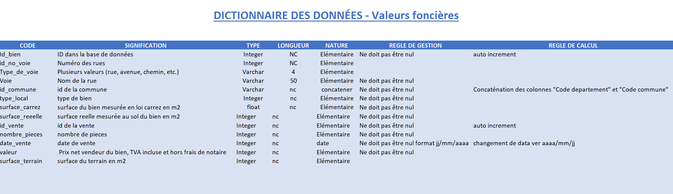
L’extrait du dictionnaire des données

Slide 6
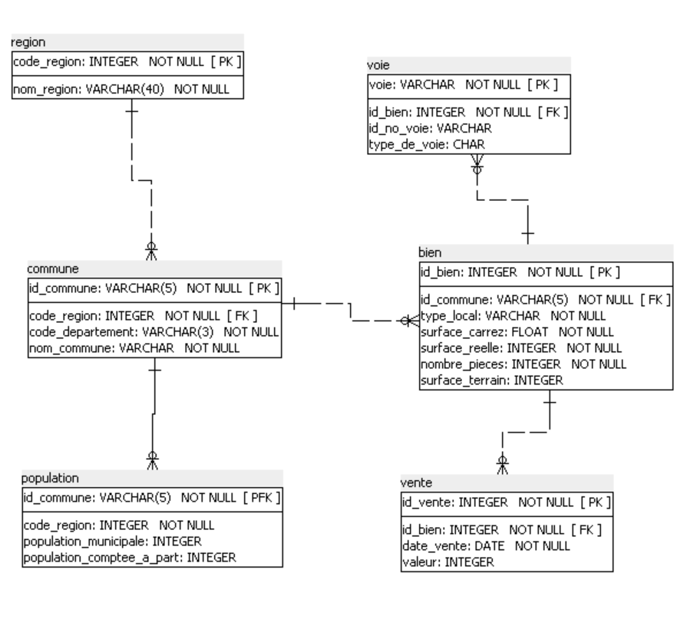
Le schéma relationnel normalisé
SQL power architect

Slide 7
La base de données avec les tables créées et les données chargées

Slide 8

Requêtes SQL et résultats
Sous-titre

Slide 9
Requête 1
Nombre total d’appartements vendus au 1er semestre 2020.
SELECT COUNT(b.id_bien) AS nombre_appartements_vendus_s1_2020
FROM bien b
JOIN vente v ON b.id_bien = v.id_bien
WHERE b.Type_local = 'Appartement'
AND v.Date_vente BETWEEN '2020-01-01' AND '2020-06-30';

Slide 10
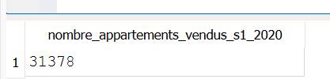
Requête 1
Nombre total d’appartements vendus au 1er semestre 2020.

Slide 11
Requête 2
Le nombre de ventes d’appartement par région pour le 1er semestre 2020.
SELECT r.nom_region AS region_ventes,
COUNT(v.id_vente) AS nombre_ventes_appartement_s1_2020
FROM vente v
JOIN bien b ON b.id_bien = v.id_bien
JOIN commune c ON c.id_commune = b.id_commune
JOIN region r ON r.code_region = c.code_region
WHERE b.Type_local = 'Appartement' AND v.Date_vente BETWEEN '2020-01-01' and '2020-06-30'
GROUP BY r.nom_region
ORDER BY nombre_ventes_appartement_s1_2020 DESC;

Slide 12
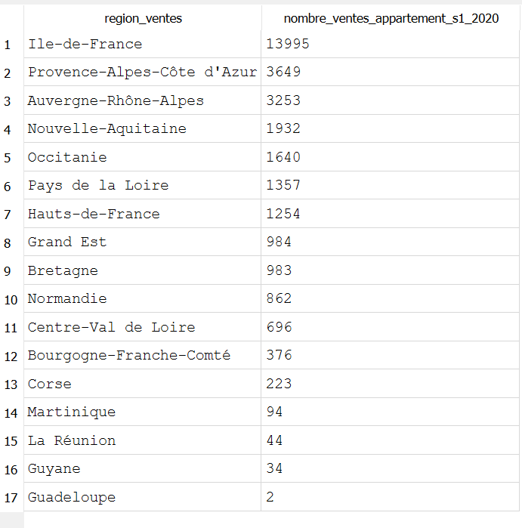
Requête 2
Le nombre de ventes d’appartement par région pour le 1er semestre 2020.

Slide 13
Requête 3
Proportion des ventes d’appartements par le nombre de pièces.
SELECT
b.nombre_pieces AS nombre_de_pieces,
CONCAT(ROUND(CAST(COUNT(v.id_vente) AS float) / SUM(COUNT(v.id_vente)) OVER () * 100, 2), '%') AS proportion_ventes_appartements
FROM
vente v
JOIN
bien b ON b.id_bien = v.id_bien
WHERE
b.Type_local = 'Appartement'
GROUP BY
b.nombre_pieces
ORDER BY
b.nombre_pieces;

Slide 14
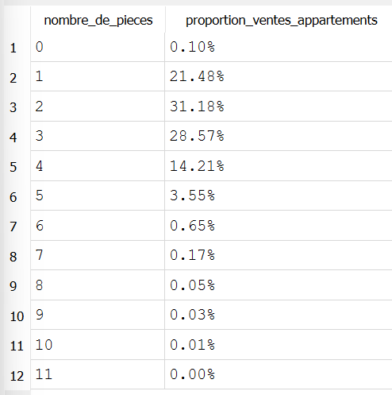
Requête 3
Proportion des ventes d’appartements par le nombre de pièces.

Slide 15
Requête 4
Liste des 10 départements où le prix du mètre carré est le plus élevé.
SELECT
c.code_departement AS departement,
ROUND(AVG(CAST(v.Valeur AS float) / b.surface_carrez), 0) AS prix_au_m2_reel
FROM
vente v
JOIN
bien b ON v.id_bien = b.id_bien
JOIN
commune c ON b.id_commune = c.id_commune
WHERE
v.Valeur <> ''
GROUP BY
c.code_departement
ORDER BY
prix_au_m2_reel DESC
LIMIT 10;

Slide 16
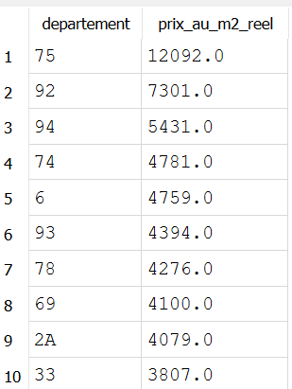
Requête 4
Liste des 10 départements où le prix du mètre carré est le plus élevé.

Slide 17
Requête 5
Prix moyen du mètre carré d’une maison en Île-de-France.
SELECT
r.nom_region AS region,
ROUND(AVG(CAST(v.Valeur AS float) / b.surface_carrez), 0) AS prix_au_m2
FROM
vente v
JOIN
bien b ON v.id_bien = b.id_bien
JOIN
commune c ON b.id_commune = c.id_commune
JOIN
region r ON c.code_region = r.code_region
WHERE
b.Type_local = 'Maison'
AND r.nom_region = 'Ile-de-France'
AND v.Valeur <> ''

Slide 18

Requête 5
Prix moyen du mètre carré d’une maison en Île-de-France.

Slide 19
Requête 6
Liste des 10 appartements les plus chers avec la région et le nombre de mètres carrés.
SELECT
v.id_bien,
v.Valeur,
r.nom_region AS region,
b.surface_carrez AS surface_m2
FROM
vente v
JOIN
bien b ON v.id_bien = b.id_bien
JOIN
commune c ON b.id_commune = c.id_commune
JOIN
region r ON c.code_region = r.code_region
WHERE
b.Type_local = 'Appartement'
AND v.Valeur <> ''
ORDER BY
CAST(v.Valeur AS float) DESC
LIMIT 10;

Slide 20
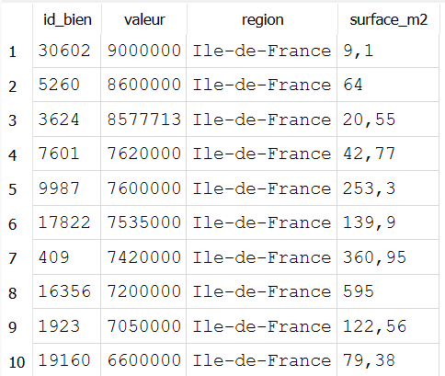
Requête 6
Liste des 10 appartements les plus chers avec la région et le nombre de mètres carrés.

Slide 21
Requête 7
Taux d’évolution du nombre de ventes entre le premier et le second trimestre de 2020.
WITH ventes_t1_2020 AS (
SELECT COUNT(v.id_vente) AS nb_ventes_t1_2020
FROM vente v
WHERE v.Date_Vente BETWEEN '2020-01-01' AND '2020-03-31'
),
ventes_t2_2020 AS (
SELECT COUNT(v.id_vente) AS nb_ventes_t2_2020
FROM vente v
WHERE v.Date_Vente BETWEEN '2020-04-01' AND '2020-06-30'
)
SELECT
ventes_t1_2020.nb_ventes_t1_2020 AS nombre_ventes_T1_2020,
ventes_t2_2020.nb_ventes_t2_2020 AS nb_ventes_T2_2020,
CONCAT(ROUND(CAST((ventes_t2_2020.nb_ventes_t2_2020 - ventes_t1_2020.nb_ventes_t1_2020) AS float) / ventes_t1_2020.nb_ventes_t1_2020 * 100, 2), '%') AS evolution
FROM
ventes_t1_2020,
ventes_t2_2020;

Slide 22

Requête 7
Taux d’évolution du nombre de ventes entre le premier et le second trimestre de 2020.

Slide 23
Requête 8
Le classement des régions par rapport au prix au mètre carré des appartement de plus de 4 pièces.
SELECT
r.nom_region AS region,
ROUND(AVG(v.valeur / b.surface_carrez), 0) AS prix_au_m2
FROM
vente v
JOIN
bien b ON v.id_bien = b.id_bien
JOIN
commune c ON b.id_commune = c.id_commune
JOIN
region r ON c.code_region = r.code_region
WHERE
b.Type_local = 'Appartement'
AND b.nombre_pieces > 4
AND v.Valeur <> ''
GROUP BY
r.nom_region
ORDER BY
prix_au_m2 DESC;

Slide 24
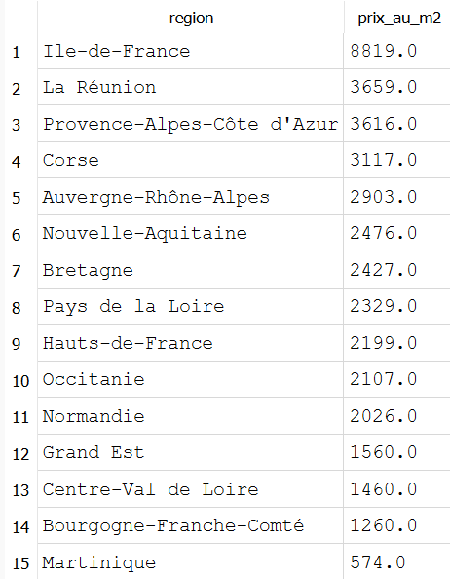
Requête 8
Le classement des régions par rapport au prix au mètre carré des appartement de plus de 4 pièces.

Slide 25
Requête 9
Liste des communes ayant eu au moins 50 ventes au 1er trimestre
SELECT
c.nom_commune AS Commune,
COUNT(v.id_vente) AS nombre_de_vente_T1
FROM
vente v
JOIN
bien b ON v.id_bien = b.id_bien
JOIN
commune c ON b.id_commune = c.id_commune
JOIN
region r ON c.code_region = r.code_region
WHERE
v.Date_Vente BETWEEN '2020-01-01' AND '2020-03-31'
GROUP BY
c.nom_commune
HAVING
COUNT(v.id_vente) >= 50
ORDER BY
nombre_de_vente_T1 DESC;

Slide 26
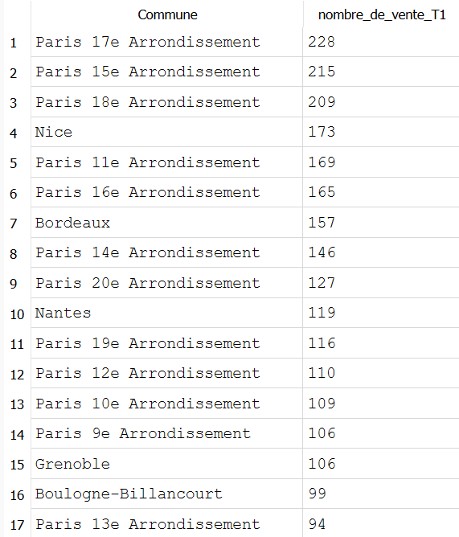
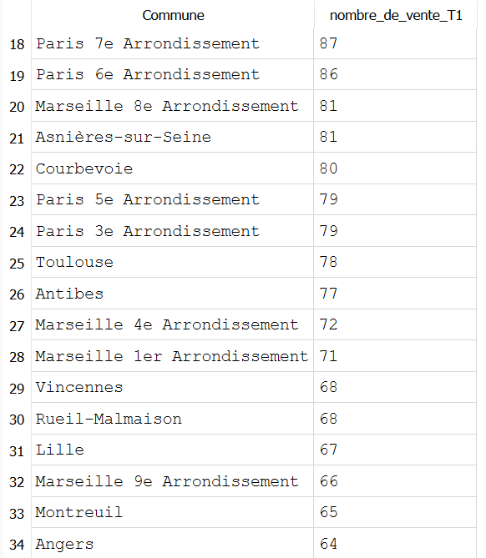
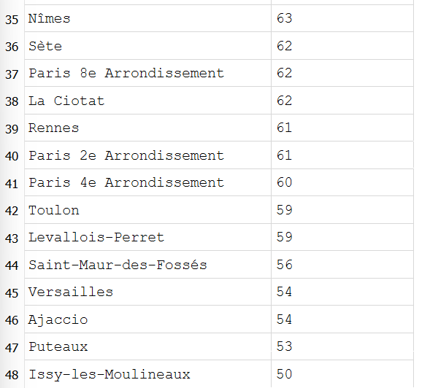
Requête 9
Liste des communes ayant eu au moins 50 ventes au 1er trimestre

Slide 27
Requête 10
Différence en pourcentage du prix au mètre carré entre un appartement de 2 pièces et un appartement de 3 pièces.
WITH appart_2_pieces AS (
SELECT ROUND(AVG(v.Valeur / b.surface_carrez), 0) AS prix_m2_2pieces
FROM vente v
JOIN bien b ON v.id_bien = b.id_bien
WHERE b.Type_local = 'Appartement'
AND b.nombre_pieces = 2
),
appart_3_pieces AS (
SELECT ROUND(AVG(v.Valeur / b.surface_carrez), 0) AS prix_m2_3pieces
FROM vente v
JOIN bien b ON v.id_bien = b.id_bien
WHERE b.Type_local = 'Appartement'
AND b.nombre_pieces = 3
)
SELECT
appart_2_pieces.prix_m2_2pieces AS prix_m2_appart_2pieces,
appart_3_pieces.prix_m2_3pieces AS prix_m2_appart_3pieces,
ROUND((appart_3_pieces.prix_m2_3pieces - appart_2_pieces.prix_m2_2pieces) * 100.0 / appart_2_pieces.prix_m2_2pieces, 2) AS difference_2_et_3_pieces
FROM
appart_2_pieces,
appart_3_pieces;

Slide 28

Requête 10
Différence en pourcentage du prix au mètre carré entre un appartement de 2 pièces et un appartement de 3 pièces.

Slide 29
Requête 11
Les moyennes de valeurs foncières pour le top 3 des communes des départements 6, 13, 33, 59 et 69.
WITH valeur_dep AS(
SELECT c.code_departement, c.nom_commune AS commune,
ROUND(AVG(v.Valeur), 0) AS moyen_valeurs
FROM vente v
JOIN
bien b ON v.id_bien= b.id_bien
JOIN
commune c ON b.id_commune = c.id_commune
JOIN
region r ON c.code_region = r.code_region
WHERE c.code_departement IN ('06', '13', '33', '59', '69')
GROUP by commune)
SELECT * FROM (
SELECT code_departement, commune, moyen_valeurs, RANK() OVER(PARTITION by code_departement ORDER by moyen_valeurs desc) as rang
FROM valeur_dep )
WHERE rang <= 3

Slide 30
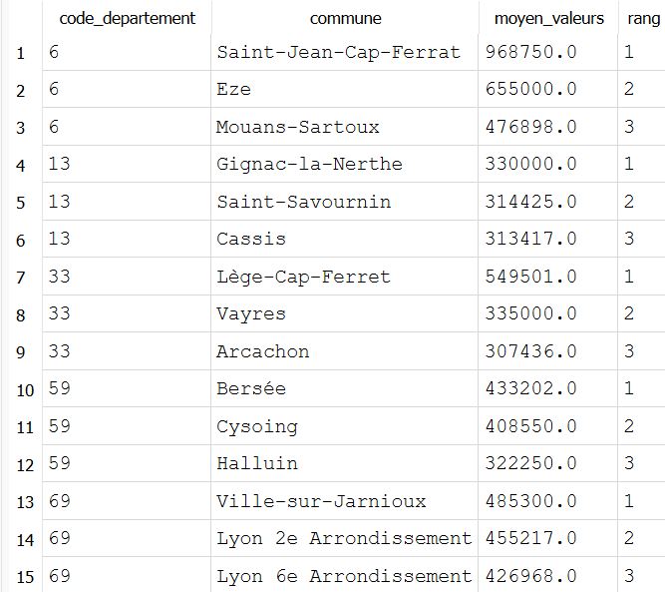
Requête 11
Les moyennes de valeurs foncières pour le top 3 des communes des départements 6, 13, 33, 59 et 69.

Slide 31
Requête 12
Les 20 communes avec le plus de transactions pour 1000 habitants pour les communes qui dépassent les 10 000 habitants.
SELECT c.nom_commune AS commune,
ROUND(CAST(COUNT(v.id_vente) AS FLOAT) * 1000 / (p.population_municipale + p.population_comptee_a_part), 2) AS transactions_pour_1000_habitants
FROM vente v
JOIN bien b ON v.id_bien = b.id_bien
JOIN commune c ON b.id_commune = c.id_commune
JOIN region r ON c.code_region = r.code_region
JOIN population p ON c.id_commune = p.id_commune
WHERE (p.population_municipale + p.population_comptee_a_part) > 10000
GROUP BY c.nom_commune, p.population_municipale, p.population_comptee_a_part
ORDER BY transactions_pour_1000_habitants DESC
LIMIT 20;

Slide 32
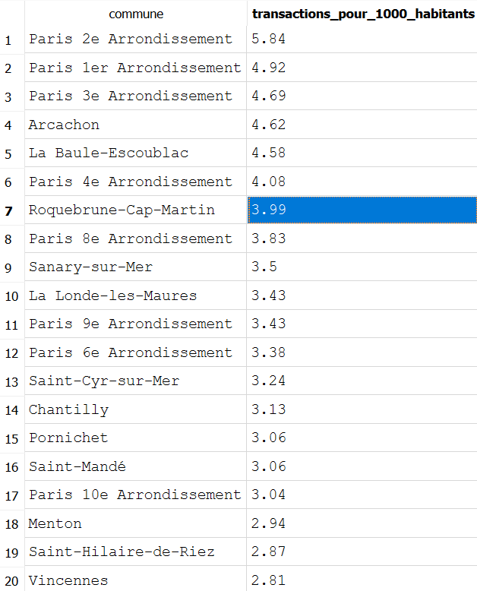
Requête 12
Les 20 communes avec le plus de transactions pour 1000 habitants pour les communes qui dépassent les 10 000 habitants.

Slide 33
Merci !

